Slide 1
Рефлексия деятельности обучающихся как неотъемлемая часть современного урока

Slide 2
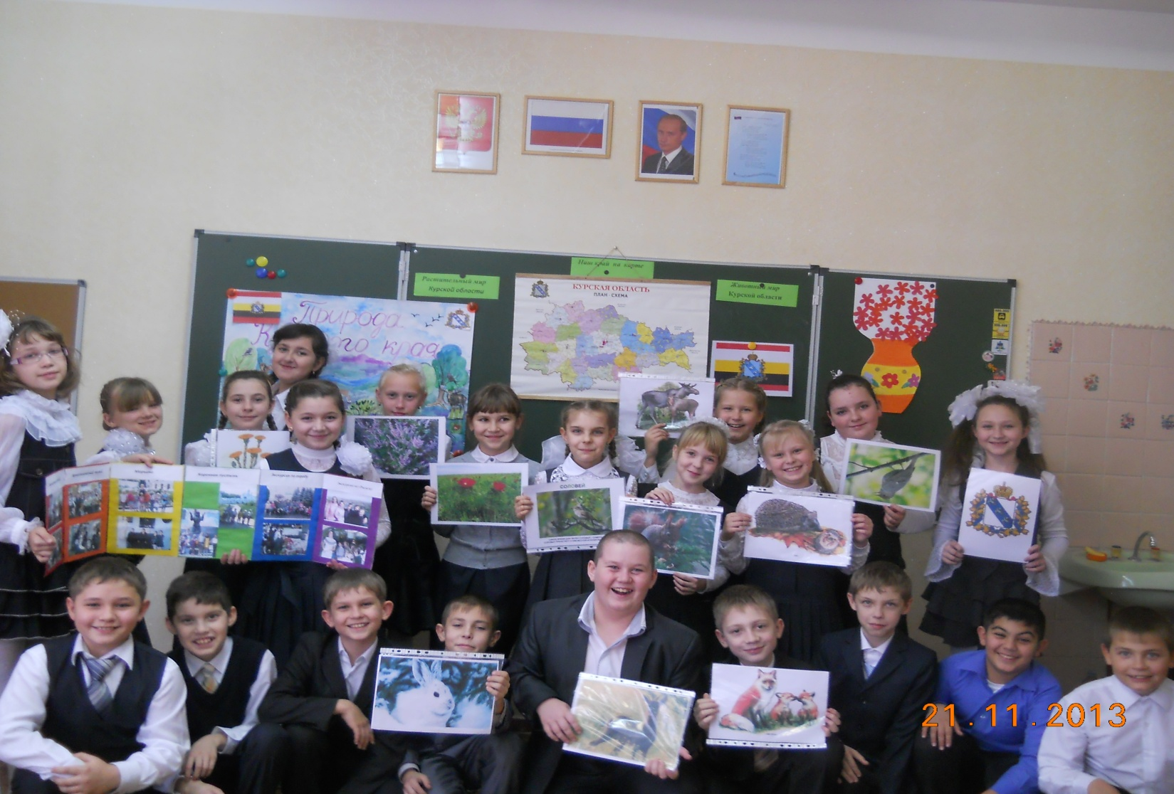
Урок есть открытие истины, поиск истины и осмысление истины

Slide 3
Рефлексия (лат. «отражение»)-
умение размышлять, заниматься самонаблюдением; самоанализ, осмысление, оценка предпосылок, условий и результатов собственной деятельности, внутренней жизни.

Slide 4

Рефлексия в педагогике
Самоанализ
деятельности
и ее результатов

Slide 5
Функции рефлексии в педагогическом процессе
диагностическая
проектировочная
организаторская
коммуникативная
смыслотворческая
мотивационная
коррекционная

Slide 6
Классификация рефлексии:
1. По содержанию: устная и письменная.
2. По форме деятельности: индивидуальная, групповая, коллективная.
3. По способам проведения: анкетирование, опрос, рисунок и т. д.
4. По функциям: физическая , сенсорная, интеллектуальная .

Slide 7
Приёмы организации рефлексии на уроке
Рефлексия настроения и эмоционального состояния
Рефлексия деятельности
Рефлексия содержания учебного предмета

Slide 8
Рефлексия настроения и эмоционального состояния
«Смайлики »
«Дерево чувств»
Эмоционально-художественное оформление.
Оценка своего эмоционального состояния: обучающиеся отвечают на вопрос «Какие эмоции ты испытываешь?»
«Букет настроения».

Slide 9
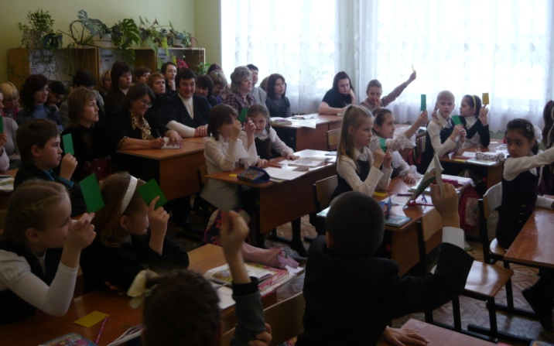
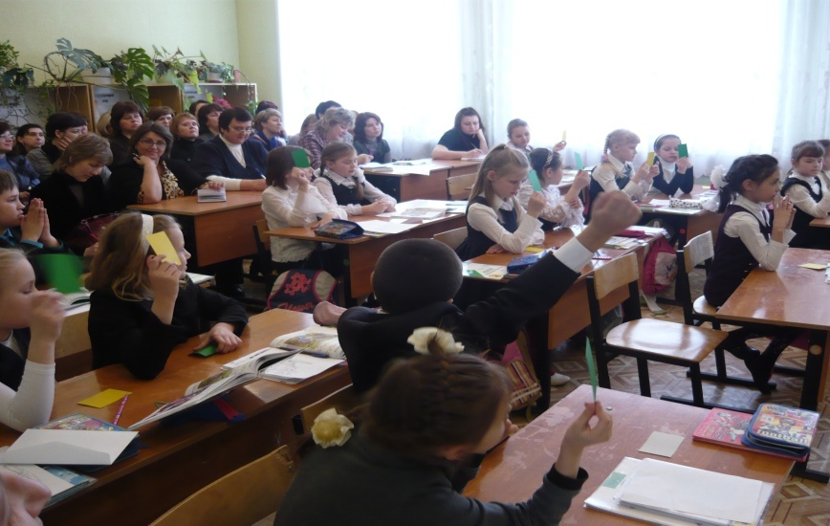
Рефлексия деятельности
«Светофор»

Slide 10

"Лесенка успеха"

Slide 11
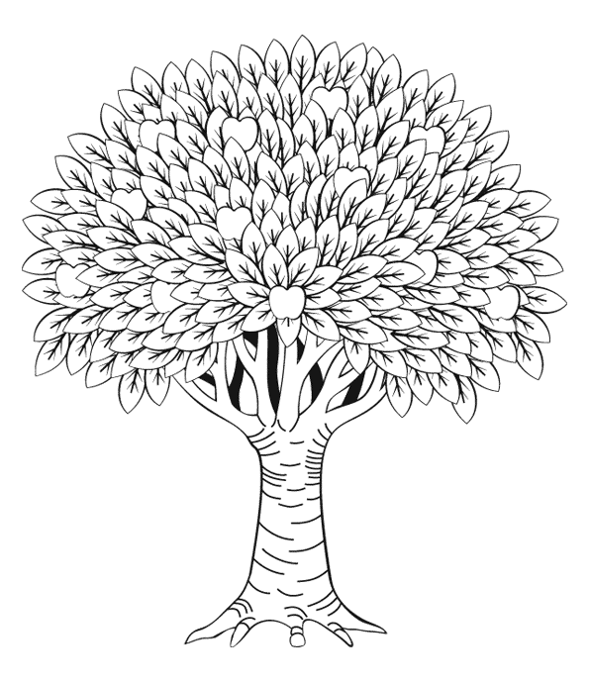



Slide 12
«Дерево успеха»
«Волшебный мешочек»
«Поляна»
«Корзина идей»

Slide 13
.Рефлексия содержания учебного материала
«Рефлексивный экран»
Сегодня я узнал…
Было интересно…
Я научился…
У меня получилось…
Я смог…
Я попробую…
Меня удивило…
Урок дал мне для жизни…
Мне захотелось…
Расскажу дома, что …

Slide 14
Анкета
1. На уроке я работал активно/пассивно
2. Своей работой на уроке я доволен/не доволен
3. Урок для меня показался коротким/длинным
4. За урок я не устал/ устал
5. Мое настроение стало лучше/ хуже
6. Материал урока мне был понятен/не понятен
интересен/скучен
7. Домашнее задание
мне кажется лёгким/трудным
интересным/неинтересным

Slide 15
Синквейн
1-я строка – 1 – 2 ключевых слова, определяющее содержание синквейна;
2-я строка – свойство этого объекта или 2 прилагательных, характеризующих данное понятие;
3-я строка – три глагола, или действие в рамках заданной темы;
4-я строка – короткое предложение, суть темы или отношение к ней;
5-я строка – синоним ключевого слова (существительное) или резюме.

Slide 16
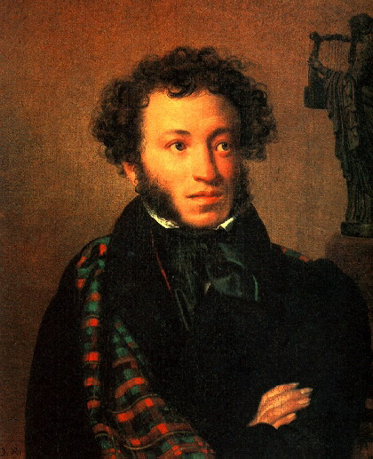
Творчество А.С. Пушкина

Slide 17
Пушкин. (Заголовок)
Великий, талантливый. (2 прилагательных)
Думает, страдает, любит. (3 глагола)
Чувства добрые пробуждает. (Суть темы)
Гений. (Синоним ключевого слова)

Slide 18
Разработка учителем рефлексивной методики
При разработке рефлексивной методики учителю необходимо учитывать:
возрастные особенности обучающихся и состав класса;
особенности предмета, тему и тип урока.

Slide 19
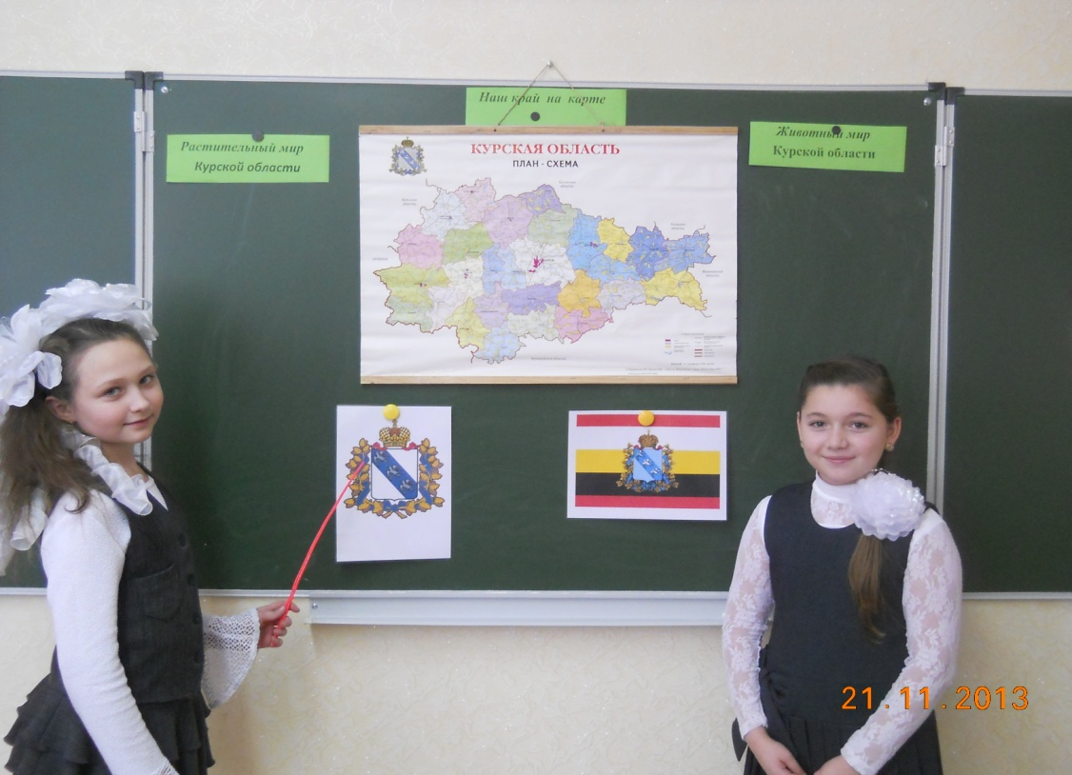

Современный школьный урок – это часть жизни ребенка и, в то же время, это урок жизни для него

Slide 20
Рефлексивные вопросы
- Что я делаю?
- С какой целью?
- Каковы результаты моей деятельности?
- Как я этого достиг?
- Можно ли сделать лучше?
- Что я буду делать дальше?

Slide 21
